Slide 1
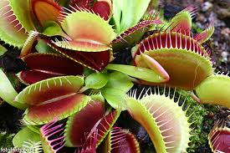
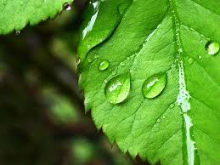
Теплица на подоконнике
Никита Чумак 3-Г класс УВК «ГАРАНТ»

Slide 2
Подсолнух Декоративный

Slide 3
1.Замочил семя 14 января 2017 года

Slide 4
2.Проклюнулось семя на 8-й день

Slide 5
3. Высадил семя в грунт на 11-й день

Slide 6
4.появились всходы на 13-й день

Slide 7
5. Образовалась первая пара листьев на 18-й день

Slide 8
6. Образовалась вторая пара листьев на 22-й день

Slide 9
7.Рост растения 23-48-й день

Slide 10
8.Образовалась корзинка (начало бутонизации) на 49-й день

Slide 11
9. бутонизация, интенсивный рост 50-72-й день

Slide 12
10. Начало цветения на 73-й день

Slide 13
11. Цветение 74-90-й день

Slide 14
12. Цветение 74-90-й день

Slide 15
В проекте «теплица на подоконнике» так же участвовали толстянка и кукуруза

Slide 16
14. Поставил в воду отросток толстянки 14 января 2017 года

Slide 17
15. У отростка появился корень и высадил в грунт на 19-й день

Slide 18
16. Появилась новая пара листьев на 53-й день

Slide 19
17. Замочил зерно кукурузы 14 января 2017 года

Slide 20
18. Проклюнулись зерна и высадил в грунт на 8-й день

Slide 21
19. Появился первый всход кукурузы на 14-й день

Slide 22
20. Интенсивный рост кукурузы 15-28-й день

Slide 23
21.Гибель ростков кукурузы при загадочных обстоятельствах на 29-день

Slide 24
22. Съемка скрытой камерой, 29-й день

